Slide 1



Toán
Ôn tập về các phép tính với phân số tiếp theo (tr.170)

Slide 2

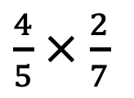
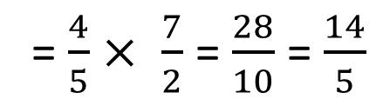
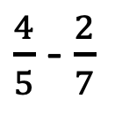
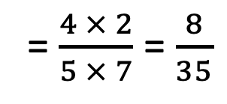




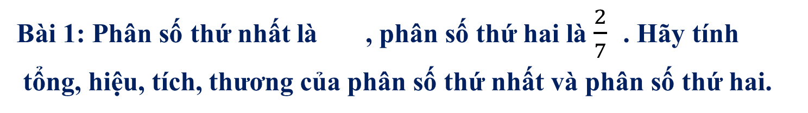

Bài 1: Phân số thứ nhất là , phân số thứ hai là $\frac{2}{7}$ . Hãy tính
tổng, hiệu, tích, thương của phân số thứ nhất và phân số thứ hai.
$$\frac{4}{5}$$
$\frac{4}{5}$ + $\frac{2}{7}$
= $\frac{28}{35}$ + $\frac{10}{35}$ = $\frac{38}{35}$
$\frac{4}{5}$ - $\frac{2}{7}$
= $\frac{28}{35}$ - $\frac{10}{35}$ = $\frac{18}{35}$
$\frac{4}{5}$ $×$ $\frac{2}{7}$
= $\frac{4 × 2}{5 × 7}$ = $\frac{8}{35}$
$\frac{4}{5}$ $:$ $\frac{2}{7}$
= $\frac{4}{5}$ $× \frac{7}{2}$ = $\frac{28}{10}$ = $\frac{14}{5}$

Slide 3
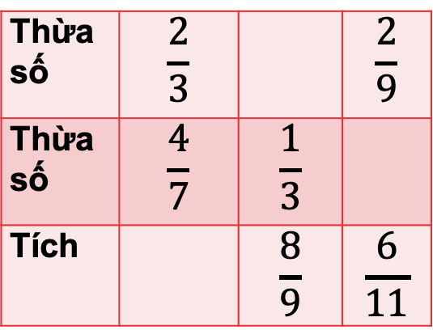
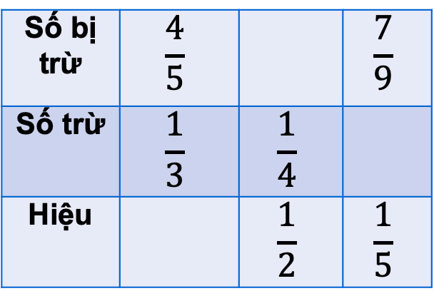
Bài 2: Số ?
Số bị trừ | $$\frac{4}{5}$$ |  | $$\frac{7}{9}$$
Số trừ | $$\frac{1}{3}$$ | $$\frac{1}{4}$$
Hiệu |  | $$\frac{1}{2}$$ | $$\frac{1}{5}$$
Thừa số | $$\frac{2}{3}$$ |  | $$\frac{2}{9}$$
Thừa số | $$\frac{4}{7}$$ | $$\frac{1}{3}$$
Tích |  | $$\frac{8}{9}$$ | $$\frac{6}{11}$$

Slide 4



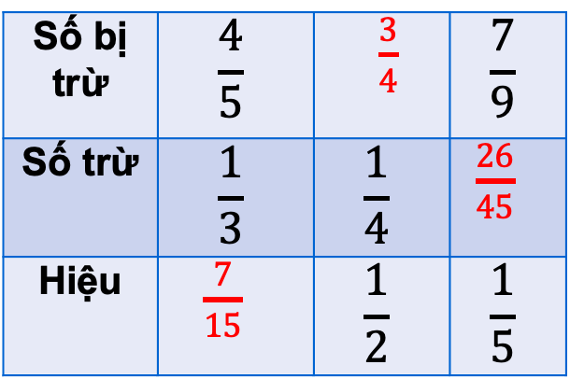

Bài 2: Số ?
Số bị trừ | $$\frac{4}{5}$$ | $\frac{3}{4}$ | $$\frac{7}{9}$$
Số trừ | $$\frac{1}{3}$$ | $$\frac{1}{4}$$ | $\frac{26}{45}$
Hiệu | $\frac{7}{15}$ | $$\frac{1}{2}$$ | $$\frac{1}{5}$$
Muốn tìm số bị trừ, ta lấy hiệu cộng với số trừ.
Muốn tìm số trừ, ta lấy số bị trừ trừ cho hiệu.
$\frac{4}{5}$ - $\frac{1}{3}$ = $\frac{12}{15}$ - $\frac{5}{15}$ = $\frac{7}{15}$
$\frac{7}{9}$ - $\frac{1}{5}$ = $\frac{35}{45}$ - $\frac{9}{45}$ = $\frac{26}{45}$
$\frac{1}{2}$ + $\frac{1}{4}$ = $\frac{4}{8}$ + $\frac{2}{8}$ = $\frac{6}{8}$ = $\frac{3}{4}$

Slide 5



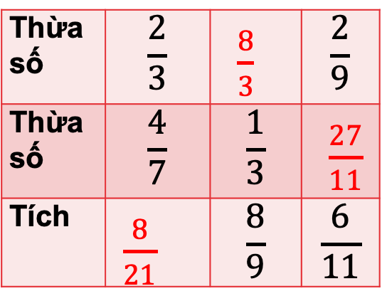
Bài 2: Số ?
Thừa số | $$\frac{2}{3}$$ | $\frac{8}{3}$ | $$\frac{2}{9}$$
Thừa số | $$\frac{4}{7}$$ | $$\frac{1}{3}$$ | $\frac{27}{11}$
Tích | $\frac{8}{21}$ | $$\frac{8}{9}$$ | $$\frac{6}{11}$$
Muốn tìm một thừa số, ta lấy tích chia cho thừa số còn lại.
$\frac{6}{11}$ :$\frac{2}{9}$ = $\frac{6}{11}$ $× \frac{9}{2}$ = $\frac{6×9}{11×2}$ = $\frac{54}{22}$ = $\frac{27}{11}$
$\frac{8}{9}$ :$\frac{1}{3}$ = $\frac{8}{9}$ $× \frac{3}{1}$ = $\frac{8×3}{9×1}$ = $\frac{24}{9}$ = $\frac{8}{3}$
$\frac{2}{3}$ $× \frac{4}{7}$ = $\frac{2×4}{3×7}$ = $\frac{8}{21}$

Slide 6
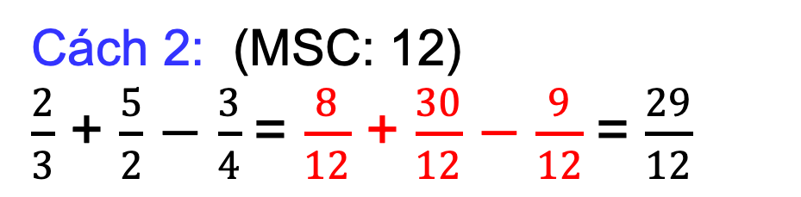
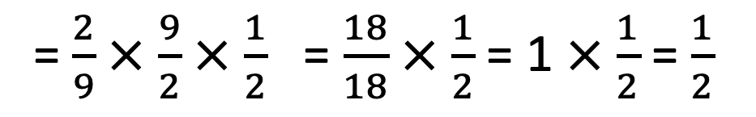
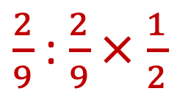
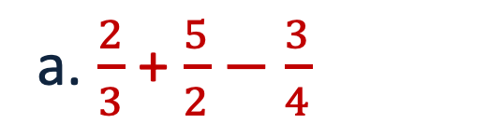
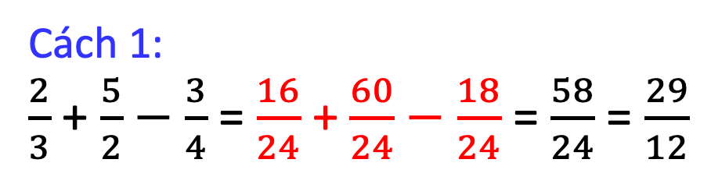
Bài 3: Tính
Cách 1:
$\frac{2}{3}$ + $\frac{5}{2}$ $−$ $\frac{3}{4}$ = $\frac{16}{24}$ + $\frac{60}{24}$ $−$ $\frac{18}{24}$ = $\frac{58}{24}$ = $\frac{29}{12}$
a. $\frac{2}{3}$ + $\frac{5}{2}$ $−$ $\frac{3}{4}$
Cách 2: (MSC: 12)
$\frac{2}{3}$ + $\frac{5}{2}$ $−$ $\frac{3}{4}$ = $\frac{8}{12}$ + $\frac{30}{12}$ $−$ $\frac{9}{12}$ = $\frac{29}{12}$
$\frac{2}{9}$ : $\frac{2}{9}$ $×$ $\frac{1}{2}$
= $\frac{2}{9}$ $×$ $\frac{9}{2}$ $×$ $\frac{1}{2}$ = $\frac{18}{18}$ $×$ $\frac{1}{2}$ = 1 $×$ $\frac{1}{2}$ = $\frac{1}{2}$

Slide 7
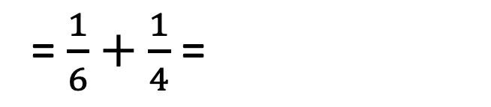
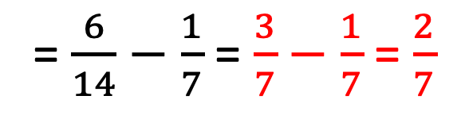
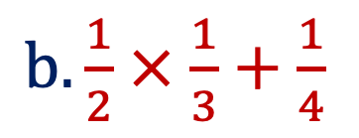
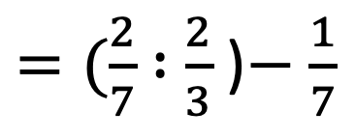

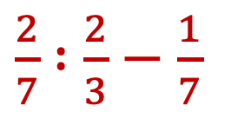
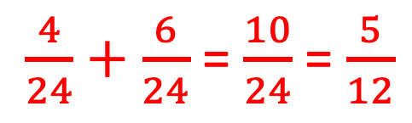


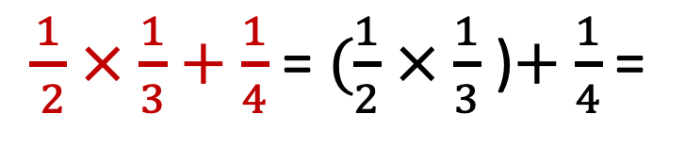
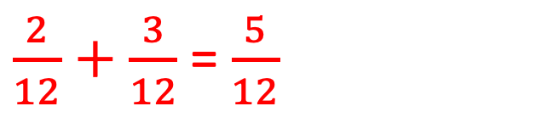
Bài 3: Tính
$\frac{2}{12}$ $+$ $\frac{3}{12}$ = $\frac{5}{12}$
$b. \frac{1}{2}$ $×$ $\frac{1}{3}$ $+$ $\frac{1}{4}$
= $(\frac{1}{2}$ $×$ $\frac{1}{3}$ )$+$ $\frac{1}{4}$
= $\frac{1}{6}$ $+$ $\frac{1}{4}$ =
hoặc
$\frac{1}{ 2}$ $×$ $\frac{1}{3}$ $+$ $\frac{1}{4}$ = $(\frac{1}{2}$ $×$ $\frac{1}{3}$ )$+$ $\frac{1}{4}$=
$\frac{1}{6}$ $+$ $\frac{1}{4}$ =
$\frac{4}{24}$ $+$ $\frac{6}{24}$ = $\frac{10}{24}$ = $\frac{5}{12}$
$\frac{2}{7}$ $:$ $\frac{2}{3}$ $−$ $\frac{1}{7}$
$=(\frac{2}{7}$ $:$ $\frac{2}{3}$ )$−$ $\frac{1}{7}$
= $(\frac{2}{7}$ $×$ $\frac{3}{2}$ )$−$ $\frac{1}{7}$
= $\frac{6}{14}$ $−$ $\frac{1}{7}$ = $\frac{3}{7}$ $−$ $\frac{1}{7}$ = $\frac{2}{7}$

Slide 8
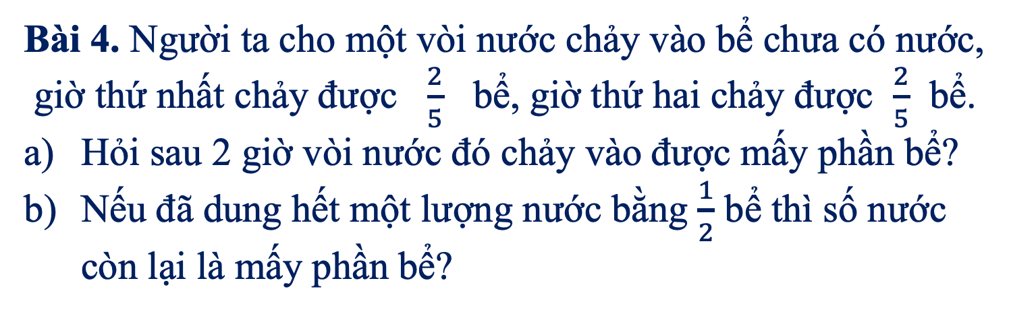
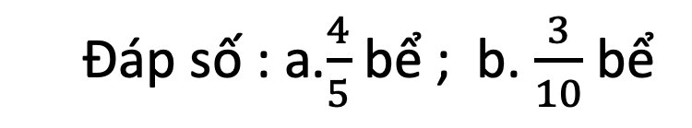
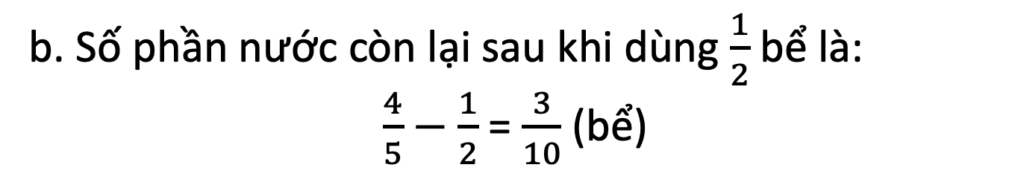

Bài 4. Người ta cho một vòi nước chảy vào bể chưa có nước,
giờ thứ nhất chảy được $\frac{2}{5}$ bể, giờ thứ hai chảy được $\frac{2}{5}$ bể.
Hỏi sau 2 giờ vòi nước đó chảy vào được mấy phần bể?
Nếu đã dung hết một lượng nước bằng $\frac{1}{2}$ bể thì số nước còn lại là mấy phần bể?
Bài giải:
Sau hai giờ vòi nước chảy được số phần bể là:
$\frac{2}{5}$ + $\frac{2}{5}$ = $\frac{4}{5}$ (bể)
b. Số phần nước còn lại sau khi dùng $\frac{1}{2}$ bể là:
$\frac{4}{5}$ $−$ $\frac{1}{2}$ = $\frac{3}{10}$ (bể)
Đáp số : a.$\frac{4}{5}$ bể ; b. $\frac{3}{10}$ bể

Slide 9


        Tạm biệt
        các bạn

